Slide 3
ステップ1
写真を撮ります
2
横型の写真を周りの人に撮ってもらいましょう
1
シンプルな背景の前に立ちます
:)
笑顔で！
Make sure to take it landscape.
あなたの写真を撮りましょう
シンプルな背景の前に立ち、
横型のレイアウトで写真を撮るよう周りの人にお願いしましょう

Slide 4

ステップ2
ポスターを作成します
4
○に写真を
取り込みます
3
このPPT内の好きなテンプレートを1つ選びます
5
印刷！！
ソーシャルメディアへ
投稿も是非！
#handhygiene
写真やイメージを取り込みます
写真・イメージの取り込みには、テンプレート内の上記アイコンをクリックしてください。取り込みたい写真・イメージを選ぶだけで完了です。

Slide 5
ステップ 3
キャンペーンの推進
6
ツイッター(X)
で共有
7
インスタグラムで共有
8
Webサイトで共有
ソーシャルな場で共有しましょう
ファイルを選び、出力したらJPEG形式で保存します。
印刷して掲示したり、ソーシャルメディアでの共有も是非！
#handhygiene のハッシュタグも忘れずに！

Slide 6
団体名
[手指衛生に関する短い文章をここに
入れましょう]

Slide 7

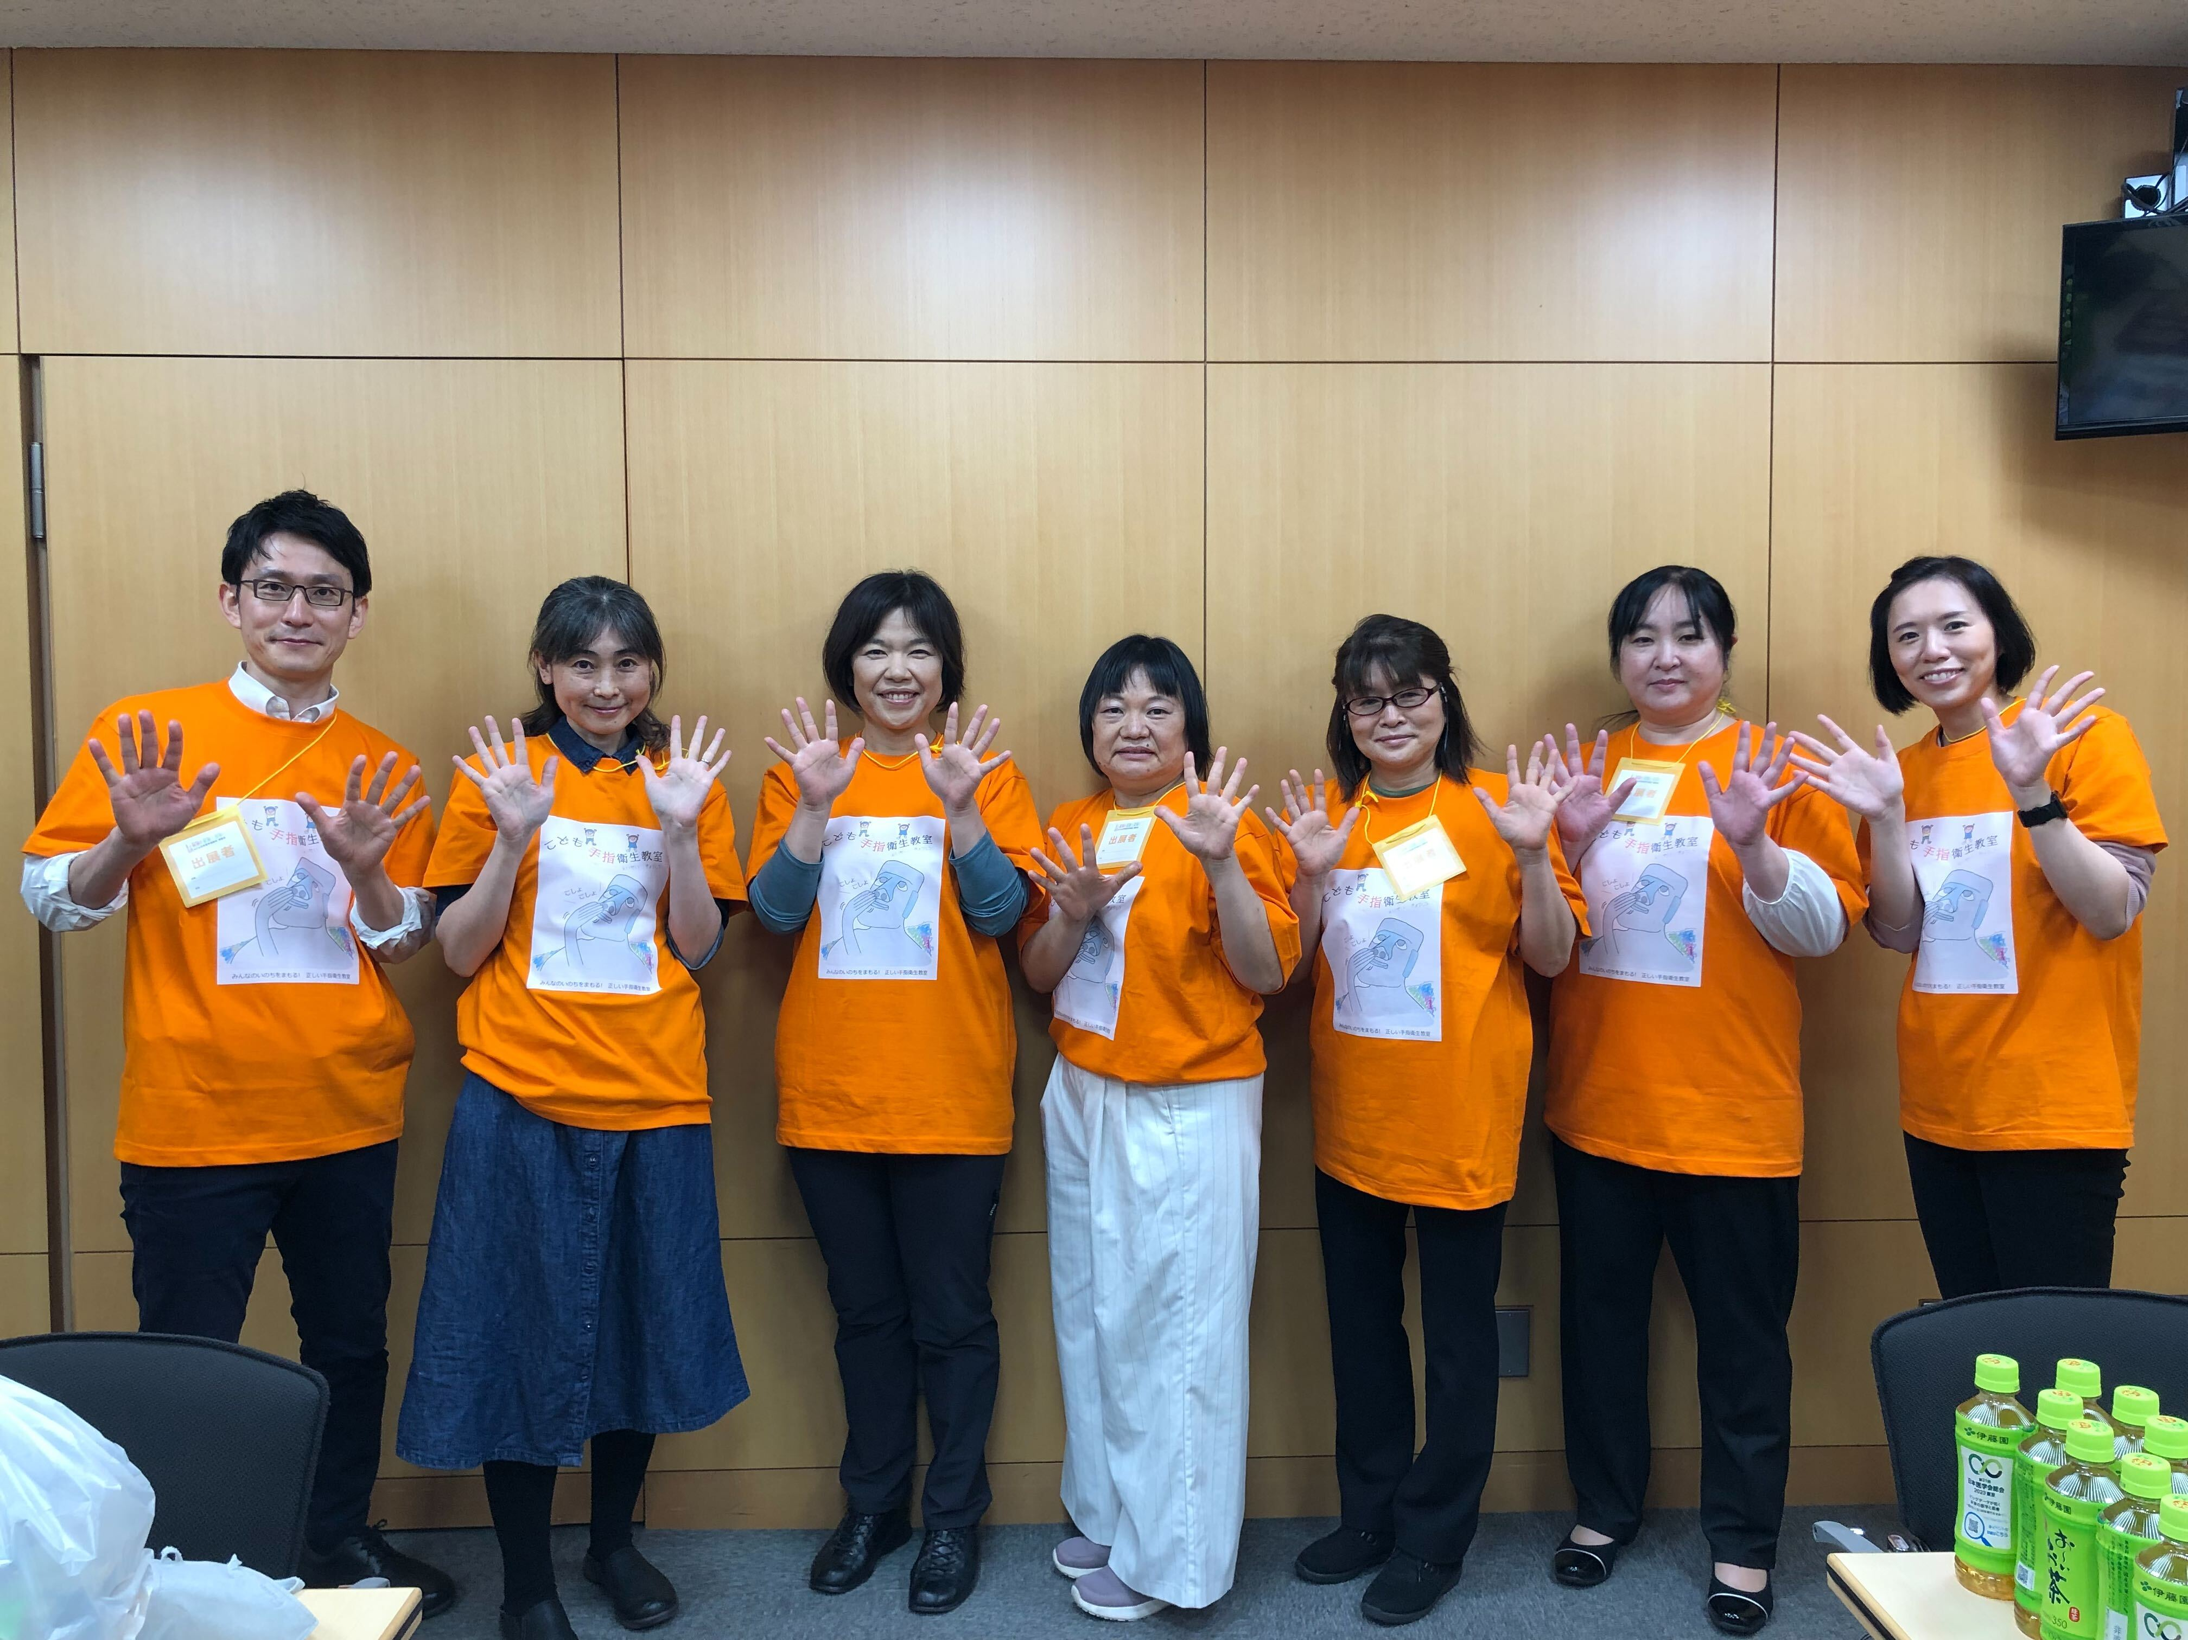
見本例
TTT病院 ICTチーム (例)
[手指衛生に関する短い文章をここに
入れましょう]

Slide 8
病院名
Action saves lives.
当院は世界手指衛生の日キャンペーン
参加施設です！

Slide 9

見本例
TTT病院（例）
Action saves lives.
当院は世界手指衛生の日キャンペーン
参加施設です！

